Slide 1

Satisfacción Clientes
Nuwe Airline
Departamento Analítica Avanzada
Ignacio Reyes Arboledas
Documentación interna - Nov 2022

Slide 2
Índice
Nuwe Airline
Pérfil de los clientes
Satisfacción de los clientes
Por perfil
Por resultados encuesta
Secciones
Áreas
Importancia Parámetros
Alcance y Retraso
Recomendaciones
Conclusiones
Documentación interna - Nov 2022

Slide 3
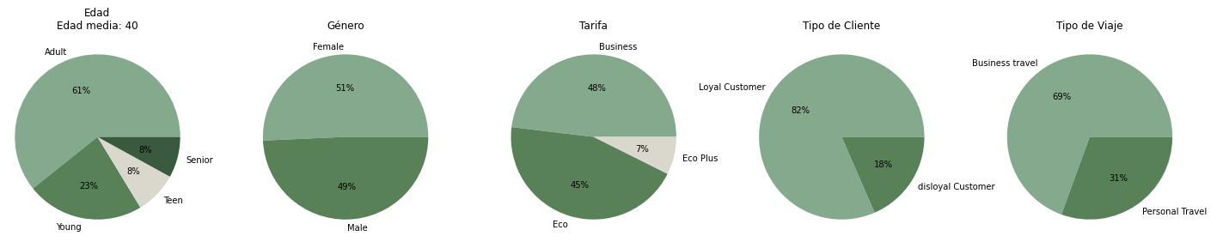
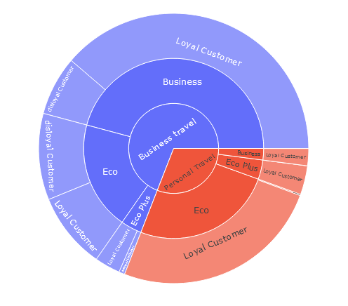
Perfilado de clientes
Nuwe Airline
Aproximadamente el 70% de los clientes se pueden explicar como :
Clientes fieles a la compañía
Clientes cuyo motivo del viaje es profesional
Entre los 30 y los 60 años de edad
En cuanto a la tarifa escogida la demanda está equitativamente repartida entre la tarifa ‘Eco’ y la tarifa ‘Business’
Documentación interna - Nov 2022

Slide 4
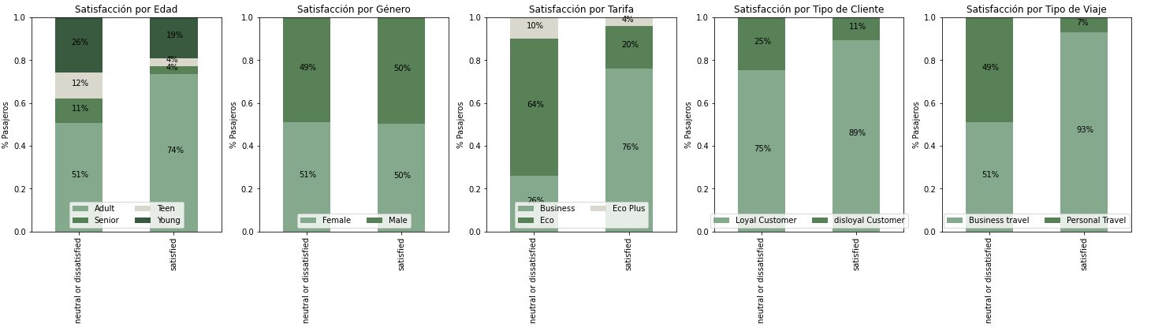
Satisfacción de los clientes
Nuwe Airline
Documentación interna - Nov 2022

Slide 5
Satisfacción de los clientes
Nuwe Airline
De los datos anteriores se obtienen una serie de insights interesantes:
La satisfacción de los clientes no depende del género
93% clientes satisfechos vuelan por motivo profesional. No satisfacemos a los clientes con viaje personal. ¿Es causa o consecuencia de que los viajes personales suponen el 30% de la demanda, mientras que los profesionales el 70%?
La tasa de insatisfacción crece en los grupos de edad menores de 18 y mayores de 60.
Los clientes que vuelan con nosotros por primera vez acaban con mayor frecuencia insatisfechos que satisfechos. También existe un porcentaje elevado de clientes insatisfechos entre los clientes fieles.
La tarifa ‘Eco’ muestra un elevado porcentaje de insatisfacción. En la clase ‘Business’ también encontramos clientes no tan satisfechos.
Documentación interna - Nov 2022

Slide 6
Clientes - Tarifa vs Tipo de Viaje
Nuwe Airline
Tarifa | Viaje profesional (% Satisfechos) | Viaje personal (% Satisfechos)
Business | 46.1% (72%) | 2% (9%)
Eco | 19.4% (31%) | 25.1% (10%)
Eco Plus | 3.9% (38%) | 3.5% (9%)
El principal demandante de la compañía (viaje profesional y tarifa ‘Business’) muestra un alto grado de satisfacción.
Observando el resto de pesos, el mayor esfuerzo por aumentar la satisfacción se debe hacer en los clientes de la tarifa ‘Eco’, tanto para el viaje profesional como el viaje personal. En los primeros será algo más sencillo.
Documentación interna - Nov 2022

Slide 7
Resultados encuesta
Nuwe Airline
En un primer análisis de las encuestas de satisfacción se ha querido agrupar las áreas en 4 grandes secciones.
Servicio previo al vuelo
Servicio en aeropuerto
Servicio en vuelo
Habitáculo
De esta forma, se pueden asociar secciones en función de su dependencia con la tarifa escogida. Se ha decidio realizar de esta forma debido a que el principal cliente objetivo se ha marcado como el de la tarifa ‘Eco’. Con esta metodología será más sencillo encontrar diferencias entre las áreas de las diferentes secciones. Por ejemplo, el servicio previo al vuelo es independiente de la tarifa elegida, mientras que el servicio en vuelo es dependiente de esta.
Documentación interna - Nov 2022

Slide 8
Resultados encuesta - Secciones
Nuwe Airline
Satisfechos
Neutral/Insatisfechos
Entradas de la encuesta
1
Servicio previo al vuelo
3.53
2.88
Conveniencia del horario
Online Booking
Online Boarding
2
Servicio en Aeropuerto
3.53
3.14
Localización puerta de embarque
Tratamiento equipaje
Check-in
3
Durante el vuelo
3.74
2.93
Comida y Bebida
Entretenimiento
Servicio a bordo
Wifi
Servicio en vuelo
4
Habitáculo
3.85
2.99
Limpieza
Comodidad del asiento
Espacio para las piernas
Documentación interna - Nov 2022

Slide 9
Resultados encuesta - Secciones
Nuwe Airline
De la anterior tabla se obtiene lo siguiente:
La mayor diferencia de puntuación se obtiene en las secciones ‘Servicio en Vuelo’ y ‘Habitáculo’. Estas secciones son dependientes de la tarifa seleccionada.
Esto nos va a permitir esclarecer qué factores son más determinantes dentro de cada clase para la satisfacción del cliente
‘Servicio en Aeropuerto’ es la menos influyente
Hay margen de mejora en los servicios anteriores al vuelo
Vamos a analizar estas áreas en mayor detalle
Documentación interna - Nov 2022

Slide 10
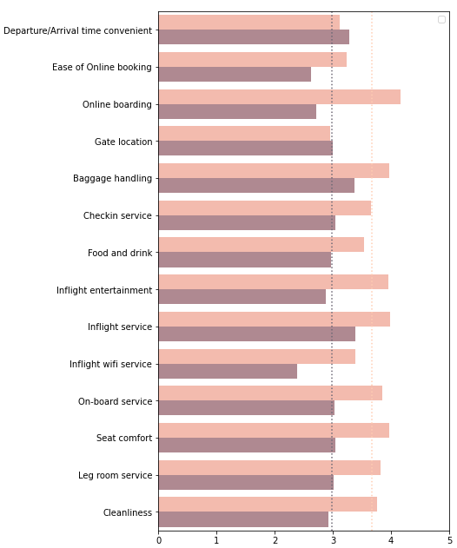
Resultados
encuesta - Áreas
Nuwe Airline
Servicio previo al vuelo
Servicio en Aeropuerto
Servicio en Vuelo
Habitáculo
Documentación interna - Nov 2022

Slide 11
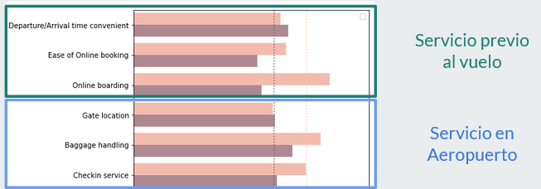
Resultados encuesta - Áreas ajenas a la tarifa
Nuwe Airline
La facilidad de la reserva online está por debajo de la media. Se debe mejorar este proceso.
El boarding online es un área importante de cara a la satisfacción. Estudiar qué ocurre con los insatisfechos ¿No encuentran la forma de hacerlo?
Puntuaciones elevadas en el tratamiento de las maletas. No se tratan de áreas relevantes de cara a la satisfacción del cliente.
Documentación interna - Nov 2022

Slide 12
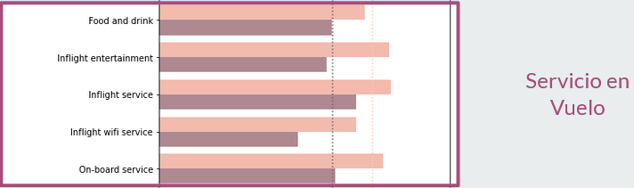
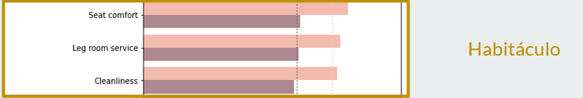
Resultados encuesta - Áreas no ajenas a la tarifa
Nuwe Airline
Documentación interna - Nov 2022

Slide 13
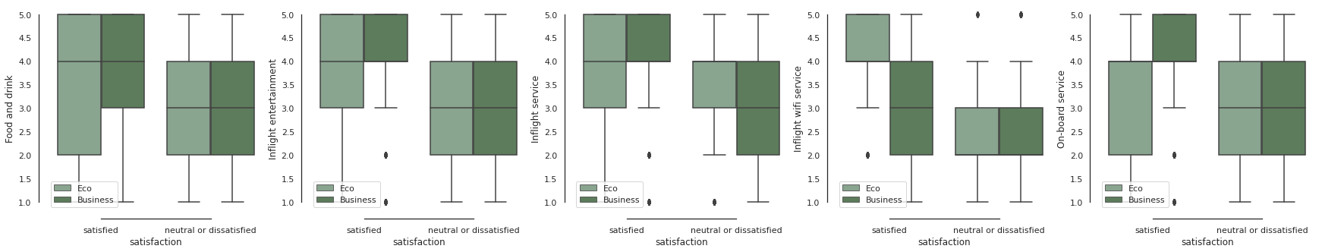
Resultados encuesta - Servicio en vuelo
Nuwe Airline
Los clientes satisfechos, en general, son flexibles con la comida, sobre todo en la clase Eco.
Los insatisfechos tienen el mismo comportamiento en ambas.
Para que los clientes de la clase ‘Business’ estén satisfechos debemos ofrecer un buen servicio en vuelo (general y de oferta de ocio).
Los insatisfechos, en general, tienen un comportamiento similar en ambas.
Los clientes satisfechos de la clase ‘Eco’ valoran positivamente el servicio de wifi. Por contra, la clase ‘Business’ está descontenta con el servicio, incluso los clientes satisfechos
Este resultado muestra una visible diferencia entre el servicio percibido por cada una de las dos clases. Para la clase económica, parece un factor irrelevante, mientras que los clientes de la clase Business valoran un buen servicio.
Documentación interna - Nov 2022

Slide 14
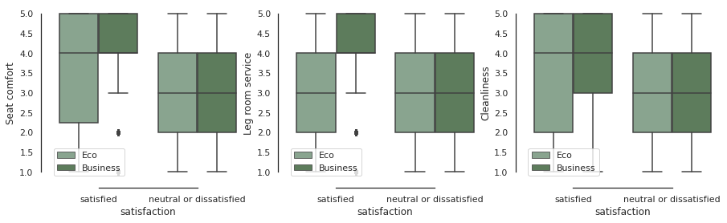
Resultados encuesta - Habitáculo
Nuwe Airline
Los clientes insatisfechos o neutrales se mueven en el mismo rango para los 3 métricas relacionadas con el habitáculo, por lo que ninguna destaca sobre el resto para evitar la insatisfacción de los clientes.
La clase ‘Eco’ no muestra un gran nivel de exigencia en cuanto a esta métricas ya que se pueden ver grandes rangos. Por otro lado, la clase ‘Eco’ pone más atención en el espacio para las piernas y la comodidad del asiento.
Documentación interna - Nov 2022

Slide 15
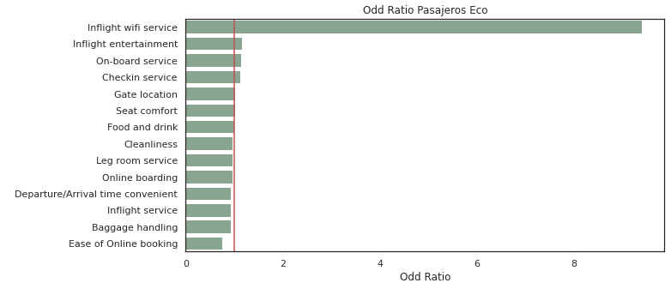
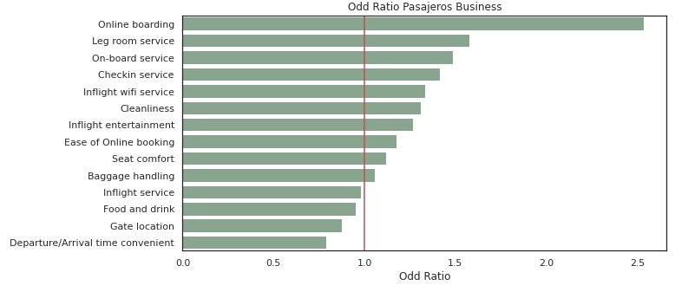
Parámetros más relevantes
Nuwe Airline
Se han entrenado un par de modelos de regresión logística (clase ‘Eco’ y clase ‘Business’), para determinar la importancia de las variables de la encuesta.
Porcentaje clientes satisfechos Eco=19,4%
Porcentaje clientes satisfechos Business=70%
Documentación interna - Nov 2022

Slide 16
Parámetros más relevantes
Nuwe Airline
Si el cliente de la clase ‘Eco’ está satisfecho con el Wi-Fi a bordo será un cliente satisfecho. Probablemente la baja satisfacción de los clientes ‘Eco’ (~20%) se deba a la baja puntuación de esta variable en las encuestas.
En la clase ‘Business’ influyen un mayor número de parámetros destacando el ‘Boarding Online’, es espacio para las piernas, el servicio a bordo, check-in y Wi-Fi
Esto nos da una información muy interesante de donde se debe de poner el foco para conseguir que los clientes estén satisfechos y hacerlo de una forma personalizada en función del tipo de cliente.
En el archivo de PowerBI adjunto se muestra la información relativa a la puntuación de estas variables.
Documentación interna - Nov 2022

Slide 17
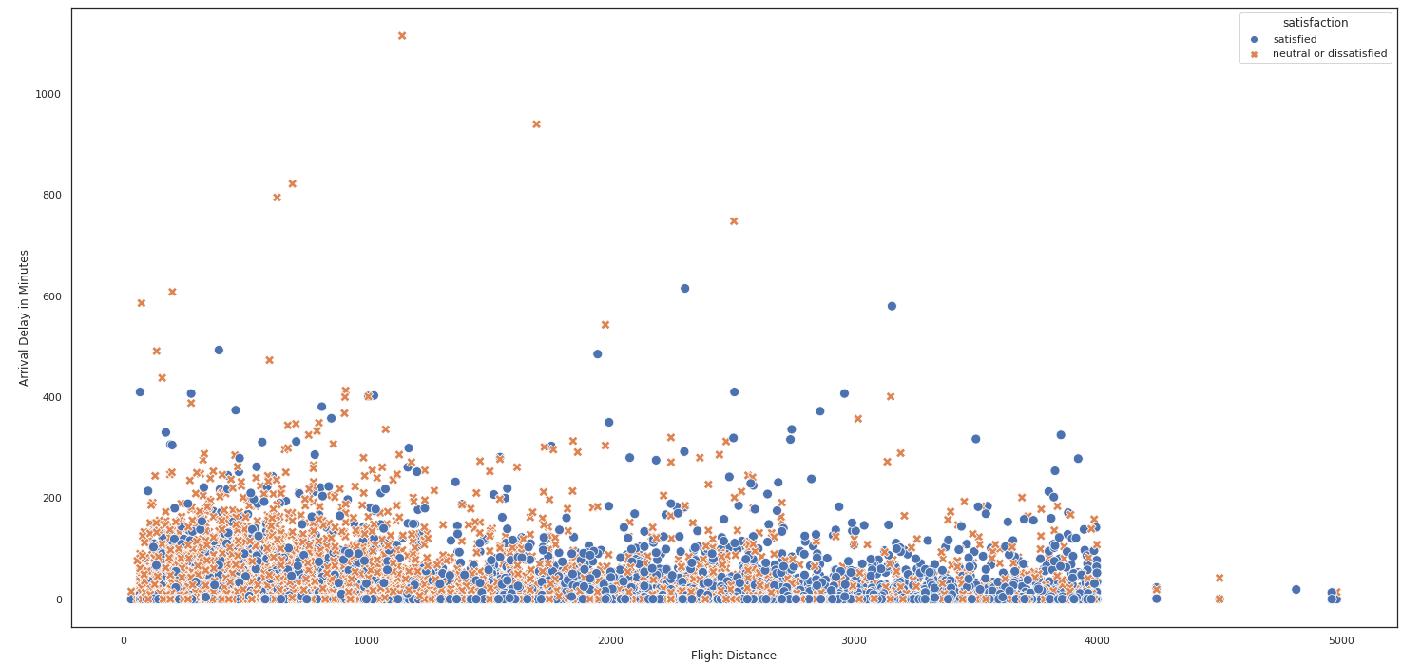
Retraso y distancia - Satisfacción
Nuwe Airline
76% de los vuelos aterrizan con un retraso menor a 15 minutos
Los pasajeros con vuelos de menor distancia son menos tolerantes al retraso que los que realizan un vuelo de largo alcance.
En la siguiente diapositiva vamos a ver cuales son los parámetros más importantes para que un cliente que ha tenido retraso en el vuelo (de largo alcance) pueda seguir satisfecho a pesar de esto.
Documentación interna - Nov 2022

Slide 18
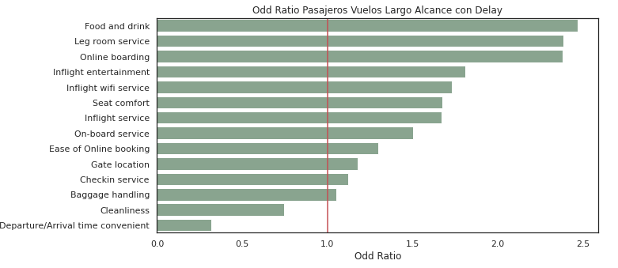
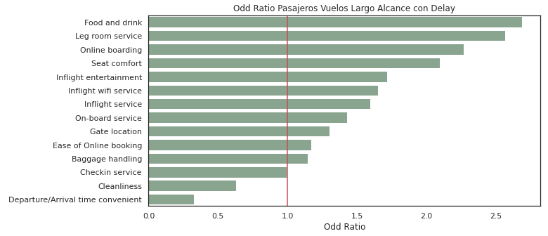
Pasajeros con alto delay y satisfechos
Nuwe Airline
Distancia de Vuelo>1500 metros
Retraso en llegada>=100 minutos
Ahora el factor más relevante para tener a los clientes satisfechos es la comida y la bebida, seguido de varios servicios en vuelo
Documentación interna - Nov 2022

Slide 19
Recomendaciones
Nuwe Airline
Prestar mejor servicio a la clase ‘Eco’ ya que muestra solo el 20% de los clientes acaban satisfechos, cuando estos suponen un 45% de la clientela. Para ello es necesario ofrecer un buen servicio de Wi-Fi, cuya puntuación se encuentra debajo de la media. Esto hará que obtengamos, también mejores puntuaciones en los viajes personales.
Seguir manteniendo el buen servicio de Boarding Online, aunque es mejorable respecto a la media. Proponer encuesta a clientes para ver qué es lo que más y menos les ha gustado.
Las áreas con menos puntuación son: Localización de la puerta de embarque y la facilidad en la compra online.
Se deben atraer nuevos clientes ya que únicamente suponen el 18% de los pasajeros. Establecer medidas para mejorar su satisfacción (suelen acabar sin satisfacción). Posible pérdida de potenciales clientes aquí.
Para vuelos de largo alcance que vayan con 2 horas o más de retraso, los clientes van a agradecer un extra en la comida (descuento o gratis).
Se debe mejorar la puntualidad. Estamos lejos de la competencia
Documentación interna - Nov 2022

Slide 20
Conclusiones
Nuwe Airline
Los datos recogidos nos han permitido realizar un análisis detallado de la situación actual de nuestros clientes y servicio ofrecido, permitiendo identificar patrones de comportamiento, tipología de clientes y áreas de mejora y de focalización.
Este análisis se ha realizado utilizando técnicas de estadística básica y muestreo ya que es lo necesario para los objetivos marcados y estos nos permiten identificar importantes insights de tal forma que podamos aportar valor a la toma de decisiones que debe de venir acompañada a este análisis.
Documentación interna - Nov 2022

